Slide 1




Slide 2

Assim é a Paz
Ruth Gentil Sivieri

Slide 3


Slide 4
Qual centelha de uma luz
que o céu esparge e conduz
atingindo coração,
trazendo felicidade,
mandando embora a saudade
e toda desilusão.

Slide 5
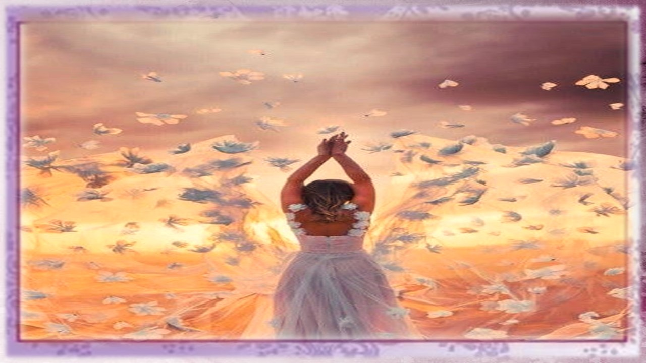

Slide 6
É aquele amor tão profundo
que também abraça o mundo
em festa, em grande emoção.
É o cantar dos passarinhos
de volta para seus ninhos
em enorme profusão.

Slide 7
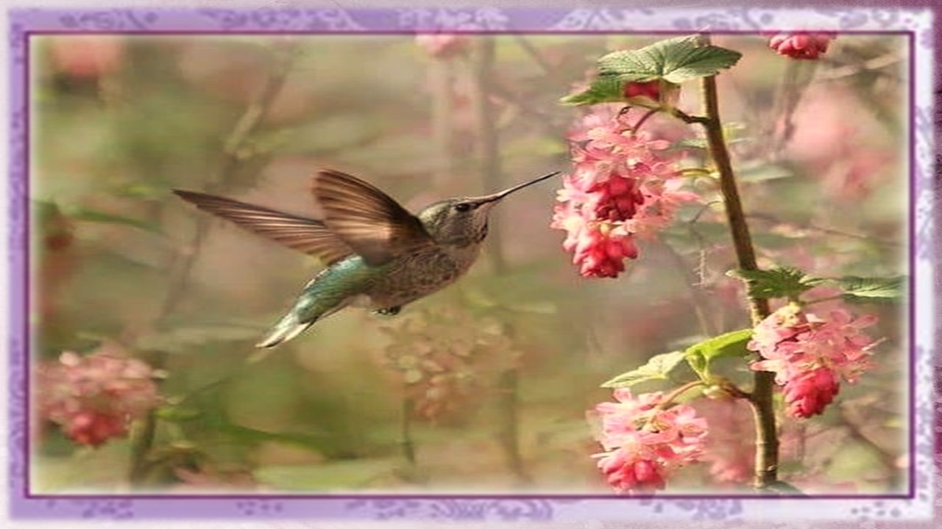

Slide 8
Nesse canto tão sereno,
fazendo do pranto ameno
deixando a vida cantar
a bonita melodia
que surge ao raiar do dia,
trazendo o seu poetar.

Slide 9


Slide 10
É paz, também alegria
vem junto com a poesia
carregada de emoções.
É calma e serenidade
que só traz tranquilidade
e faz pulsar corações.

Slide 11


Slide 12

Ruth Gentil Sivieri
Cléo Menegatt

Slide 13
Imagens: Internet e Acervo Pessoal
Texto: Ruth Gentil Sivieri
Música:Ernesto Cortazar-One Voice Concerto
http://www.sergrasan.com.br/cleoslides
Canal no Youtube:
http://www.youtube.com/c/CleoniceMenegattGoelzer
Criação, Formatação e Edição:
Cléo Menegatt
cmenegatt2016@gmail.com

